Slide 1
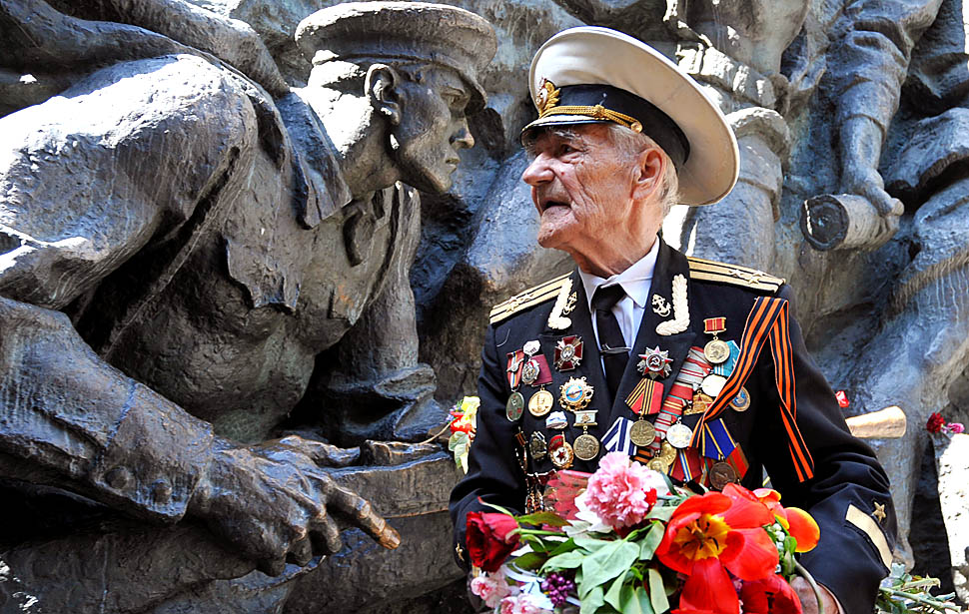
Архивный отдел администрации Сорочинского муниципального округа Оренбургской области
В памятнике память
Электронная выставка архивных фотодокументов
( к 80-летию Победы в Великой Отечественной войне 1941-1945 гг.)

Slide 2
Слова «памятник» и «память» стоят в одном ряду. Памятники увековечивают память о жизни страны, о людях, отдавших свои жизни за Родину. Хранить память о погибших является неотъемлемой частью нашей жизни, передающейся из поколения в поколение.
Сильное эмоциональное впечатление на человека производят памятники, мемориалы, обелиски посвященные Великой Отечественной войне. В каждой сорочинской семье были участники тех страшных событий.
Архивный отдел администрации Сорочинского муниципального округа (далее Сорочинский МА) подготовил электронную выставку, посвященную 80-летию Победы в Великой Отечественной войне 1941-1945 гг. На выставке представлены архивные фотодокументы памятников, мемориалов и обелисков, установленных в Сорочинском муниципальном округе в честь земляков, защитивших ценой своей жизни нашу Родину от немецко-фашистских захватчиков. Их имена увековечены на мемориальных плитах. Мы, их потомки, чтим и помним каждого из них.
Для подготовки выставки использованы документы из фонда «Коллекция фотодокументов» (ф.47), 25 ед.хр.

Slide 3
Город СОРОЧИНСК
«Монумент Славы участникам ВОВ». На месте Монумента Славы ранее стоял Памятник неизвестному солдату, выполненный из непрочного материала, разрушающегося под воздействием перепада температур. В 1975 г. на месте этого памятника была установлена скульптурная группа, доставленная из Ленинграда, которая и в настоящее время находится в центре Монумента Славы. Скульптор А. Куприянов, архитектор – Н. Баранов.
БАКЛАНОВСКИЙ ТЕРРИТОРИАЛЬНЫЙ ОТДЕЛ
«Памятник павшим солдатам в годы ВОВ» (с.Баклановка). Памятник на постаменте из кирпича. Перед памятником вечный огонь. Слева и справа 2 мемориальные стены со списками погибших.
«Памятник павшим войнам в годы Великой Отечественной войны» (с.Березовка). Кирпичная стела, обшитая профлистом. На гранитных плитках набиты фамилии погибших.
«Памятник павшим в годы Великой Отечественной войны» (с.Янтарное). Металлическая прямоугольная стела с оградой. На гранитных плитках небиты фамилии погибших.

Slide 4
БУРДЫГИНСКИЙ ТЕРРИТОРИАЛЬНЫЙ ОТДЕЛ
Памятник «Вечная Слава погибшим односельчанам в годы ВОВ» (с.Бурдыгино). Стела из железобетона высотой 6 м. Горельеф солдата в полный рост, высотой 2,5 м. Мемориальная надпись «Вечная память героям». Имеется вечный огонь.
Обелиск Вечной Славы погибшим в годы ВОВ 1941 – 1945 гг. (п.Октябрьский). Памятник изготовлен из гипса и цемента, высота 4 м. Перед памятником находится звезда с вечным огнем.
ВОЙКОВСКИЙ ТЕРРИТОРИАЛЬНЫЙ ОТДЕЛ
Памятник «Вечная Слава войнам, погибшим за свободу и независимость нашей Родины 1941-1945 гг.» (п.Войковский). Памятник – воин с поникшей головой, застывший в скорбном молчании. На нём длинная шинель за плечами винтовка. Скорбь воина не передать словами, она слишком глубока. На постаменте слова: «Вечная слава войнам, погибшим за свободу и независимость нашей Родины». По обе стороны от памятника расположены 2 плиты-тумбы с именами погибших земляков.

Slide 5
Обелиск павшим, в годы ВОВ (с.Новобелогорка). Бетонная стела высотой 1.8м, облицованная гранитной плиткой. Перед стелой расположен элемент «Вечный огонь».
Воинам землякам, погибшим в годы ВОВ 1941-1945 гг. (с.Покровка). Мемориальный комплекс состоит из трех стел. На центральной выгравирована надпись: «Воинам-землякам, погибшим в годы Великой Отечественной войны 1941–1945 гг.».
Памятник погибшим в Великую Отечественную войну 1941 – 1945 гг. (с.Спасское). Железобетонная, четырехгранная, конусная стела со звездой на железобетонном постаменте, высота – 3,5 м. Рядом металлический стенд с фамилиями павших.
ГАМАЛЕЕВСКИЙ ТЕРРИТОРИАЛЬНЫЙ ОТДЕЛ
Памятник войнам землякам (с.Гамалеевка). Стела высотой 7 м. из железобетона на постаменте, на этом же постаменте установлен бюст солдата из железобетона высотой 1,5 м. Перед стелой – вечный огонь. Справа и слева от стелы – 2 стены с мемориальными плитами (списками погибших). Мемориальная надпись: «В память воинам-землякам, павшим в боях за Родину».

Slide 6
МАТВЕЕВСКИЙ ТЕРРИТОРИАЛЬНЫЙ ОТДЕЛ
Монумент памяти павшим землякам (с.Алексеевка). Фигура солдата на высоком постаменте, элемент «Вечный огонь», по периметру металлическое ограждение.
Памятник Вечной Славы, павшим в гражданскую и ВОВ 1941-1945 гг. (с.Матвеевка). Две бетонных фигуры солдата и женщины, слева таблички с надписями погибших в годы ВОВ, постамент высотой 90см, элемент «Вечный огонь».
МИХАЙЛОВСКИЙ ВТОРОЙ ТЕРРИТОРИАЛЬНЫЙ ОТДЕЛ
Памятник вечной славы погибшим на фронтах в Великой Отечественной войне 1941 – 1945 гг. (с.Михайловка Вторая). Постамент вылит из бетона, облицован керамогранитной плиткой. На него установлено три стелы из гранита, две с фамилиями погибших. Общая высота – 3 м. Центральная плита с мемориальной надписью: «Односельчанам погибшим в Великой Отечественной Войне 1941 – 1945 гг. Никто не забыт, ничто не забыто», установлен орден Отечественной войны.

Slide 7
ПЕРВОКРАСНЫЙ ТЕРРИТОРИАЛЬНЫЙ ОТДЕЛ
Памятник Вечной Славы, павшим в годы ВОВ 1941-1945 гг. (с.Первокрасное). Стела высотой 6,5 м. из железобетона, горельеф коленопреклоненного солдата в натуральную величину. Мемориальная надпись: «Вечная слава героям», даты 1941 – 1945 гг., орден Отечественной войны.
НИКОЛАЕВСКИЙ ТЕРРИТОРИАЛЬНЫЙ ОТДЕЛ
Памятник Вечной Славы, павшим в гражданскую и ВОВ 1941-1945 гг. (с.Николаевка). Мемориал изготовлен из железобетона, высота центральной стелы 8 м., на которой находится мемориальная надпись: «Вечная слава героям, павшим в боях за Советскую Родину!», 2 горельефа, бюста красногвардейца и солдата Великой Отечественной войны, вверху горельеф звезды диаметром 80 см. Слева и справа даты: 1917 – 1922 гг. и 1941 и 1945 гг. Слева и справа 2 мемориальные плиты из железобетона в виде склоненных знамен, на которых закреплены 6 плит с фамилиями павших. Общая ширина мемориала 7 м., он обнесен металлической изгородью.

Slide 8
Памятник вечной Славы погибшим в ВОВ (с.Уран). Памятник – фигура солдата и постамент из железобетона. Высота постамента 3 м., вес 5 т. Высота фигуры 3,5 м., вес 3,5 т. Мемориальная надпись: «Вечная слава погибшим в Великой Отечественной войне».
ПРОНЬКИНСКИЙ ТЕРРИТОРИАЛЬНЫЙ ОТДЕЛ
Памятник участникам Великой Отечественной войны (с.Пронькино). Стела из железобетона, высотой 8 м., на стеле барельеф матроса и солдата с факелом в настоящее время заменена на мраморную стелу, установленную на кирпичном постаменте. Слева и справа расположены мемориальные доски с именами павших земляков.
Памятник участникам Великой Отечественной войны (с.Сарабкино). Стела, увенчанная красной звездой, с надписью: «Вечная слава воинам, павшим в боях за Советскую Родину 1941–1945 гг.».
РОДИНСКИЙ ТЕРРИТОРИАЛЬНЫЙ ОТДЕЛ
Памятник «Вечная Слава» (п.Родинский). Памятник – фигура солдата и постамент из железобетона. Высота постамента 3,2 м. На мемориале высечены слова «Вечная память павшим героям».

Slide 9
РОМАНОВСКИЙ ТЕРРИТОРИАЛЬНЫЙ ОТДЕЛ
Памятник погибшим войнам в годы ВОВ (с.Михайловка Первая). Памятник из бетона, металлический каркас, скульптура солдата во весь рост. Перед памятником звезда с вечным огнем. Мемориальная надпись: «Вечная слава павшим воинам в боях за Советскую Родину». Над мемориальной надписью горельефная звезда диаметром 80 сантиметров.
Памятник погибшим войнам в годы ВОВ (с.Романовка). Постамент выполнен из железобетона, обложен керамогранитными плитками. На постаменте расположены четыре высеченных гранитных плиты, две центральные с мемориальной надписью: «Вечная память и Вечная Слава Героям Великой Отечественной войны» и пятиконечной звездой. По обе стороны примыкают 2 плиты с фамилиями павших (90 человек).
ТОЛКАЕВСКИЙ ТЕРРИТОРИАЛЬНЫЙ ОТДЕЛ
Памятник вечной славы погибшим в Великую Отечественную войну 1941 – 1945 гг. (с.Толкаевка). Мемориальный комплекс сделан из железобетона. Высоту имеет 3 метра. Ввысь поднимается бетонный столб – стела, возле которой на высоком пьедестале стоит горельеф воин с чуть наклоненной головой.

Slide 10
В правой руке у него автомат, в левой каска. На лицевой части стелы барельефное изображение ордена Отечественной войны. Внизу надпись: «Он погиб, Отечество спасая. Ради жизни отдал жизнь свою». Справа и слева от стелы с горельефом находятся 2 мемориальные стены с плитами, на которых увековечены фамилии погибших односельчан.
ТРОИЦКИЙ ТЕРРИТОРИАЛЬНЫЙ ОТДЕЛ
Памятник погибшим в годы ВОВ (с.Троицкое). Плиты с фамилиями погибших, с надписями и с изображением женщины-матери изготовлены из мраморной крошки, которую привезли из города Миасса. Памятник изготовлен из бетона и мраморной крошки. Высота 7 м. К памятнику слева примыкает мемориальная стена. Перед последней установлен вечный огонь.
Памятник «Вечная Слава героям, павшим в боях за советскую Родину» (с.Федоровка). Изготовлен из железобетона, высота центральной стелы 11 м., общая ширина мемориала 26 м. Слева и справа от центральной стелы установлены 2 мемориальные плиты – на каждой из плит 2 двухметровых горельефа красногвардейца и солдата Великой Отечественной войны; перед стелой – звезда диаметром 80 см. с вечным огнем, железобетонная плита с венком и надписью: «Мы помним Вас, родные!».

Slide 11
Каждый из этих памятников можно посетить, возложить цветы и вспомнить павших в Великой Отечественной войне.
Памятники сами по себе не могут формировать патриотизм. Памятники необходимо оживлять посредством различных мероприятий. Это же касается и исторических документов. Документы на бумажных носителях – это тоже своеобразные памятники. Они являются неоценимым источником для изучения и понимания истории военного периода, патриотического воспитания подрастающего поколения.
Архивный отдел администрации Сорочинского муниципального округа продолжает сбор документов личного происхождения участников ВОВ 1941-1945 гг. и тружеников тыла. По всем вопросам просим обращаться в архивный отдел по адресу: г.Сорочинск, ул.Чапаева, д. 14, тел. 4-21-76, эл.почта sorochinsk.arhiv@yandex.ru.
Контактное лицо: Чернова Галина Вячеславовна, ведущий специалист архивного отдела

Slide 12
Город СОРОЧИНСК

Slide 13
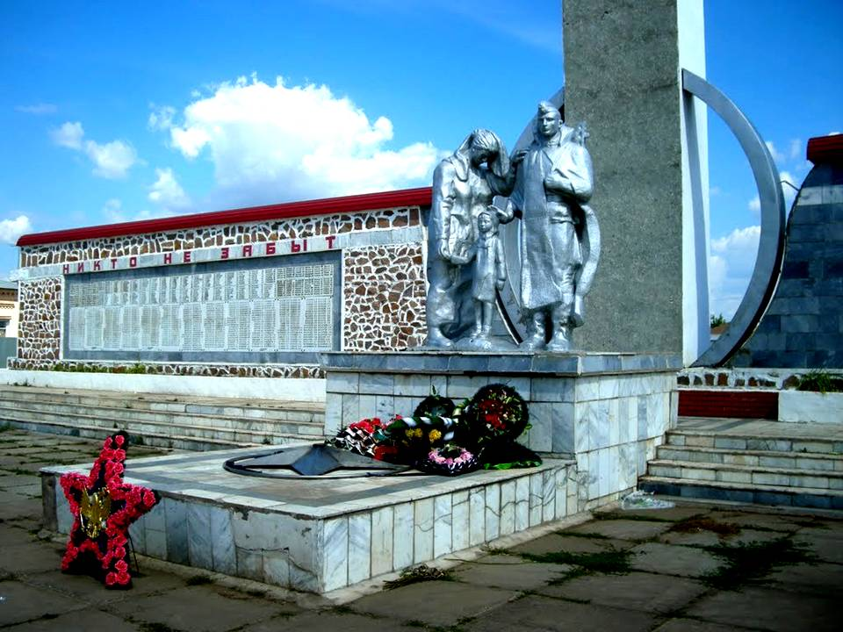
Монумент Славы участникам ВОВ г.Сорочинск,1967. Автор проекта: А.Верба Скульптор (памятника неизвестному солдату): В.Бурда
Сорочинский МА.Ф.47.Оп.1.Д.143

Slide 14
БАКЛАНОВСКИЙ
ТЕРРИТОРИАЛЬНЫЙ ОТДЕЛ

Slide 15
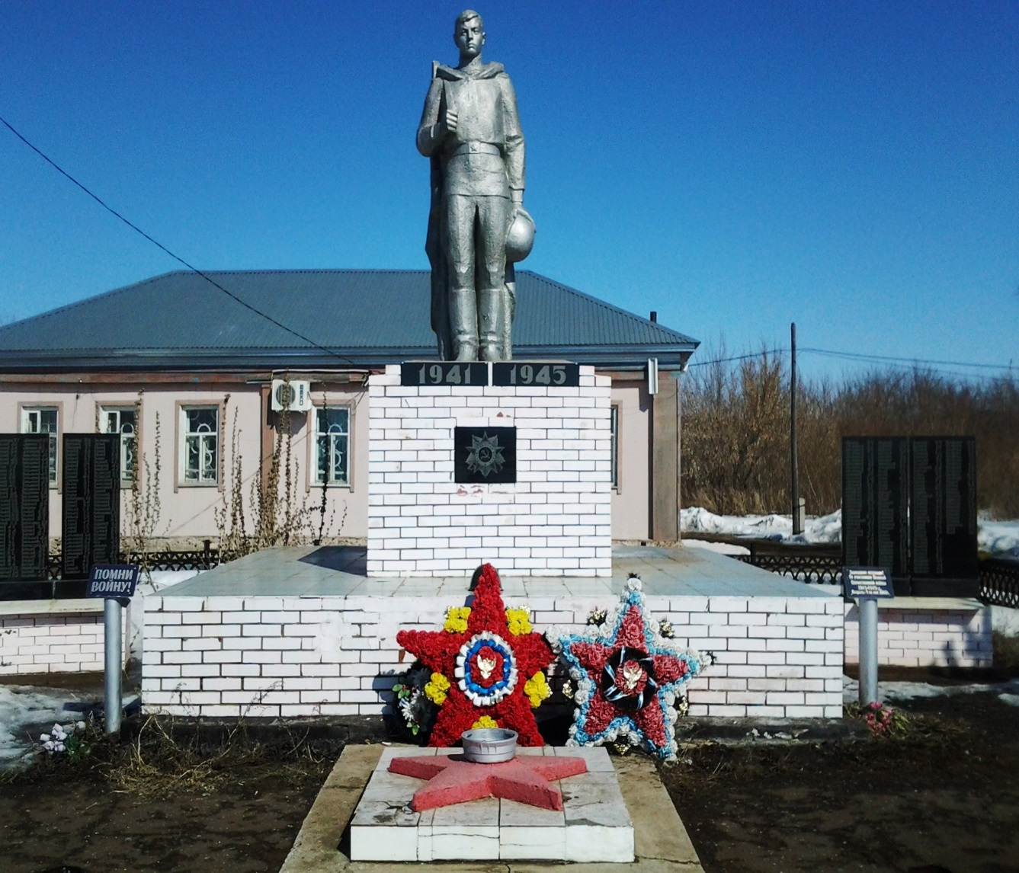
Памятник павшим солдатам в годы ВОВ с.Баклановка,1984г. Автор – М.П. Иванов
Сорочинский МА.Ф.47.Оп.1.Д.144

Slide 16
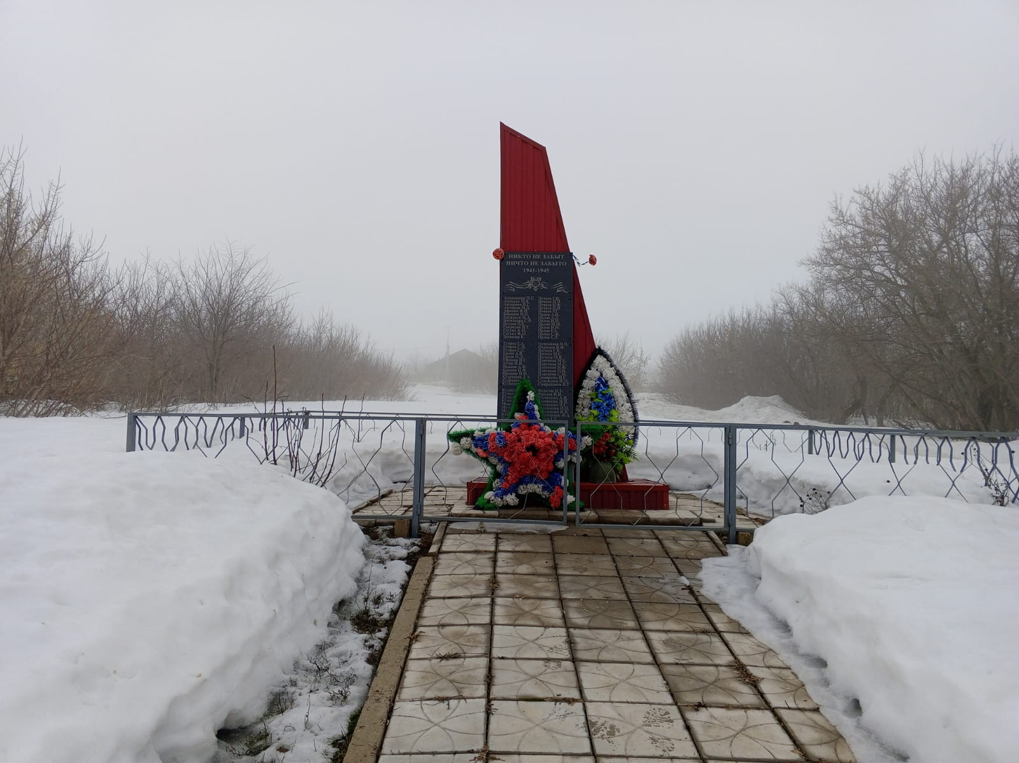
Памятник павшим войнам в годы
Великой Отечественной войны с.Березовка,1980 г.
Сорочинский МА.Ф.47.Оп.1.Д.145

Slide 17
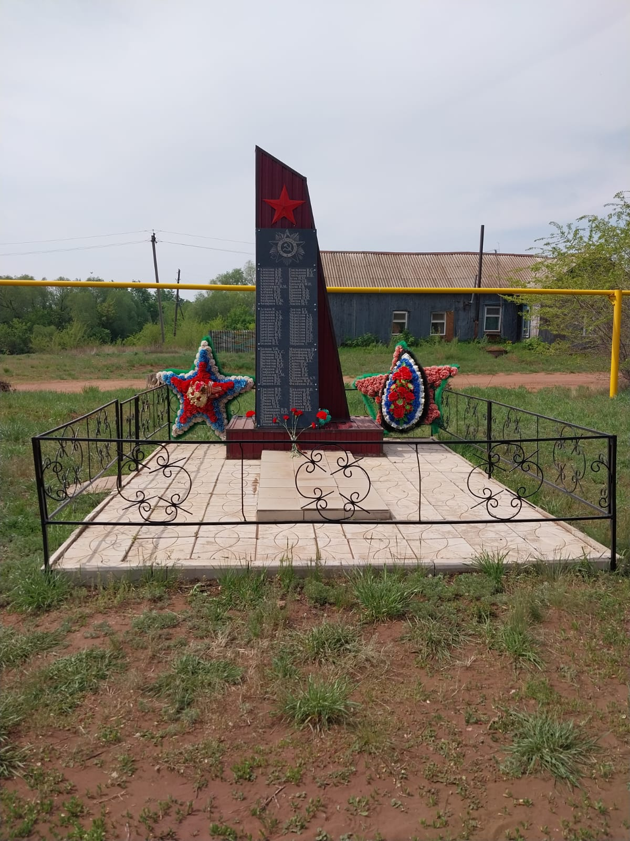
Памятник павшим в годы
Великой Отечественной войны с.Янтарное,1971 г.
Сорочинский МА.Ф.47.Оп.1.Д.146

Slide 18
БУРДЫГИНСКИЙ
ТЕРРИТОРИАЛЬНЫЙ ОТДЕЛ

Slide 19
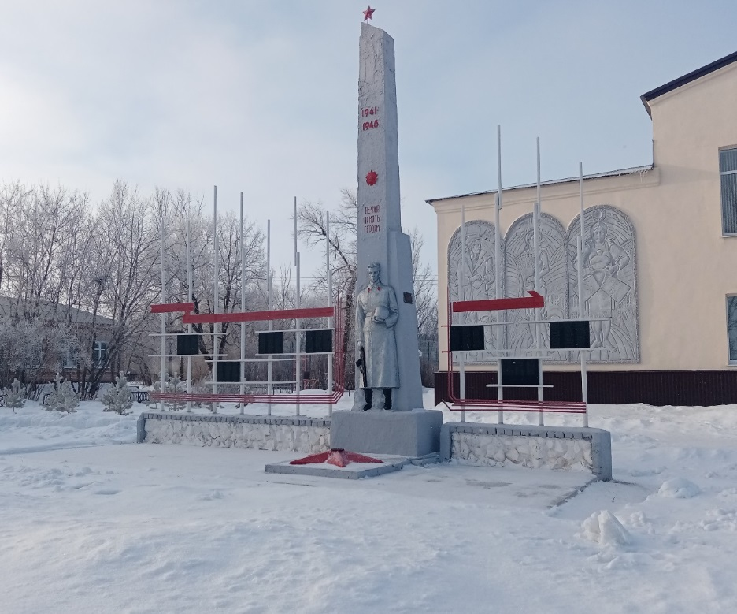
Памятник «Вечная Слава погибшим односельчанам в годы ВОВ» с.Бурдыгино,1967 г. Автор А. Верба
Сорочинский МА.Ф.47.Оп.1.Д.147

Slide 20
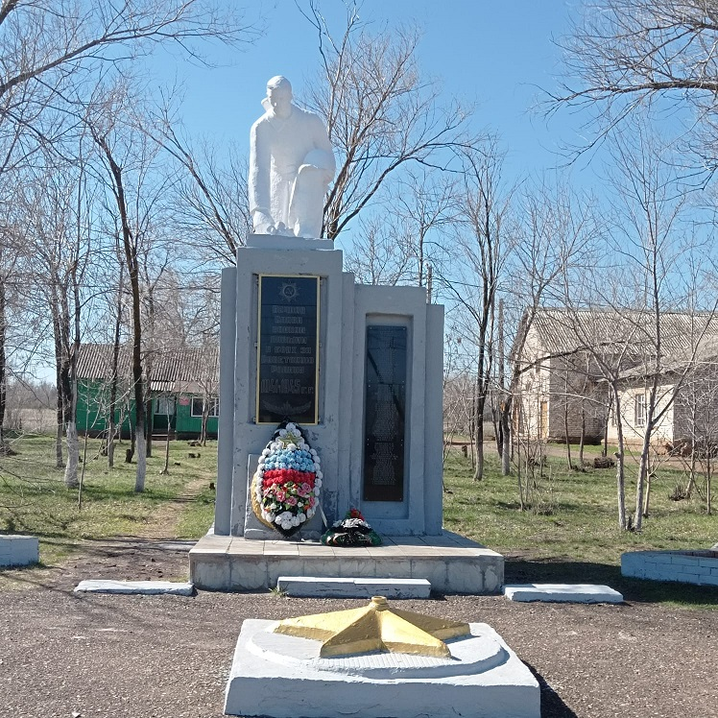
Обелиск Вечной Славы погибшим в годы ВОВ 1941 – 1945 гг. п.Октябрьский,1958 г. Автор А. М. Буцко
Сорочинский МА.Ф.47.Оп.1.Д.148

Slide 21
ВОЙКОВСКИЙ
ТЕРРИТОРИАЛЬНЫЙ ОТДЕЛ

Slide 22
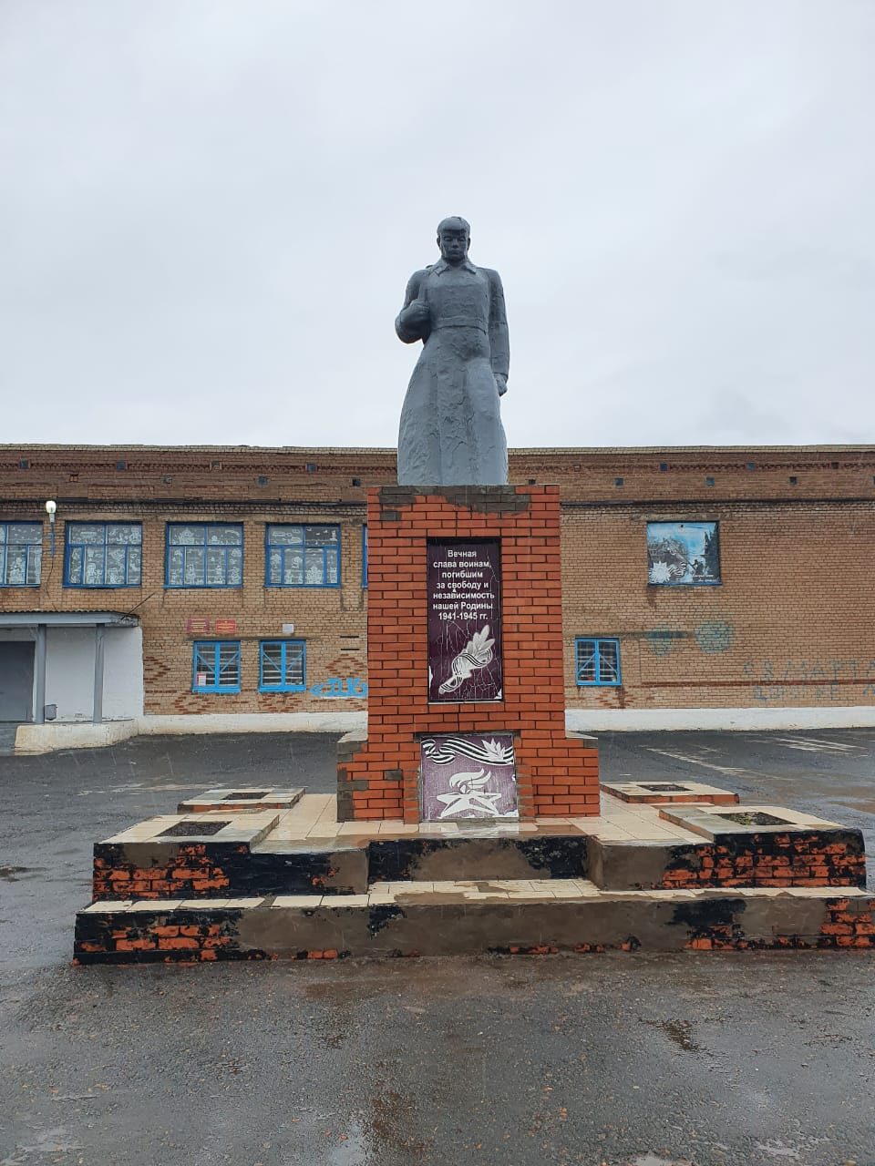
Памятник «Вечная Слава войнам, погибшим за свободу и независимость нашей Родины 1941-1945 гг.» п.Войковский,1975 г. Автор А.М. Буцко
Сорочинский МАФ.47.Оп.1.Д.149

Slide 23
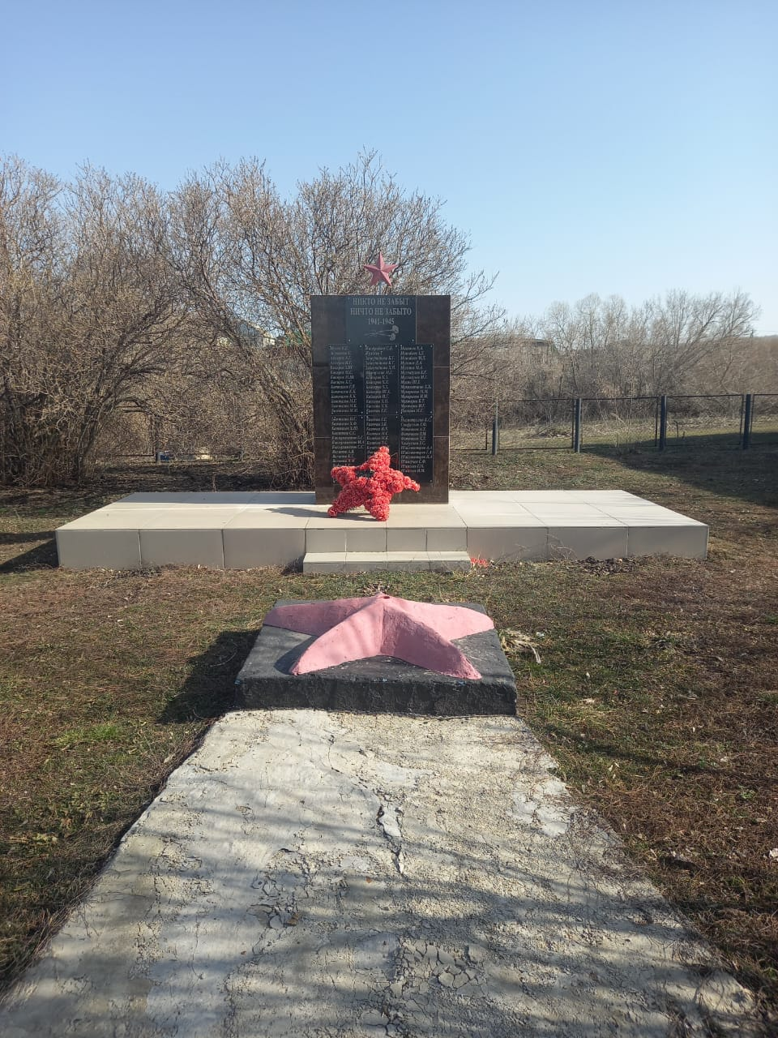
Обелиск павшим, в годы ВОВ с.Новобелогорка,1973 г. Автор А.М. Буцко
Сорочинский МА.Ф.47.Оп.1.Д.150

Slide 24
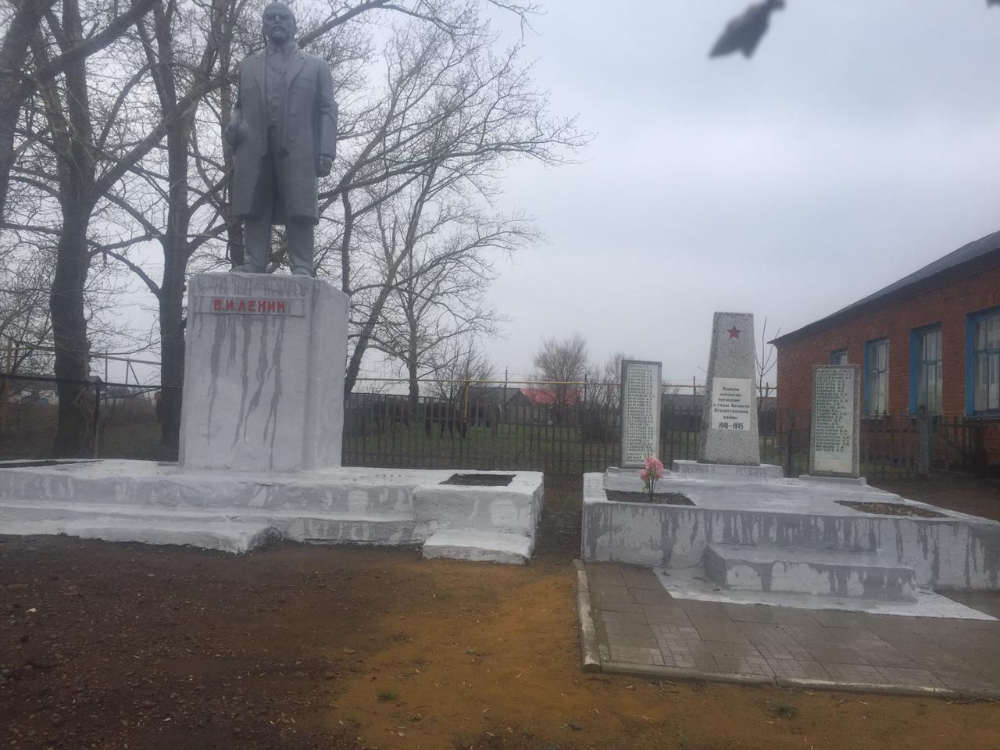
Воинам землякам, погибшим в годы
ВОВ 1941-1945 гг. с.Покровка,1992 г.
Сорочинский МА.Ф.47.Оп.1.Д.151

Slide 25
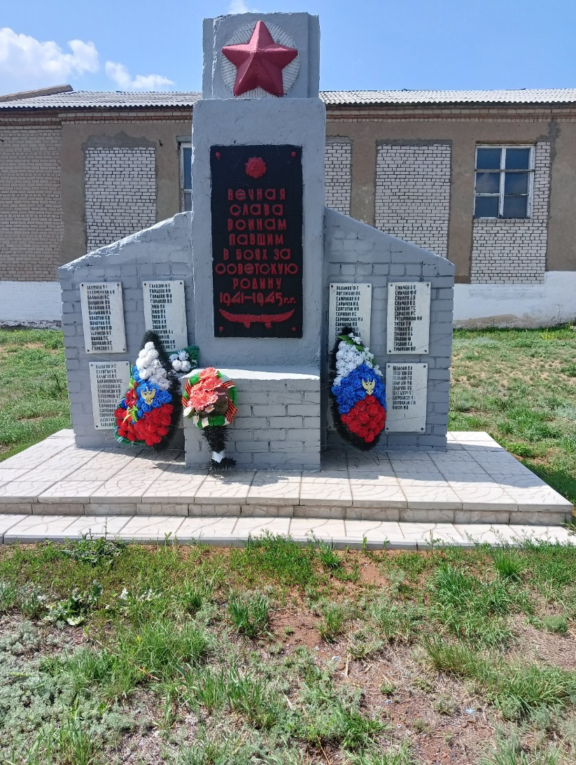
Памятник погибшим в Великую Отечественную войну 1941 – 1945 гг. с.Спасское,1967 г. Автор А. М. Буцко
Сорочинский МА.Ф.47.Оп.1.Д.152

Slide 26
ГАМАЛЕЕВСКИЙ
ТЕРРИТОРИАЛЬНЫЙ ОТДЕЛ

Slide 27
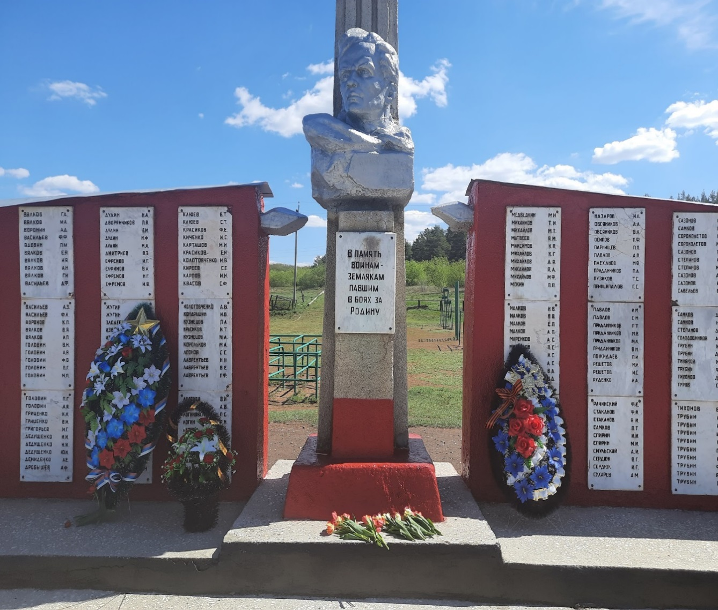
Памятник войнам землякам с.Гамалеевка,1965 г. Автор: А. Верба
Сорочинский МА.Ф.47.Оп.1.Д.153

Slide 28
МАТВЕЕВСКИЙ
ТЕРРИТОРИАЛЬНЫЙ ОТДЕЛ

Slide 29
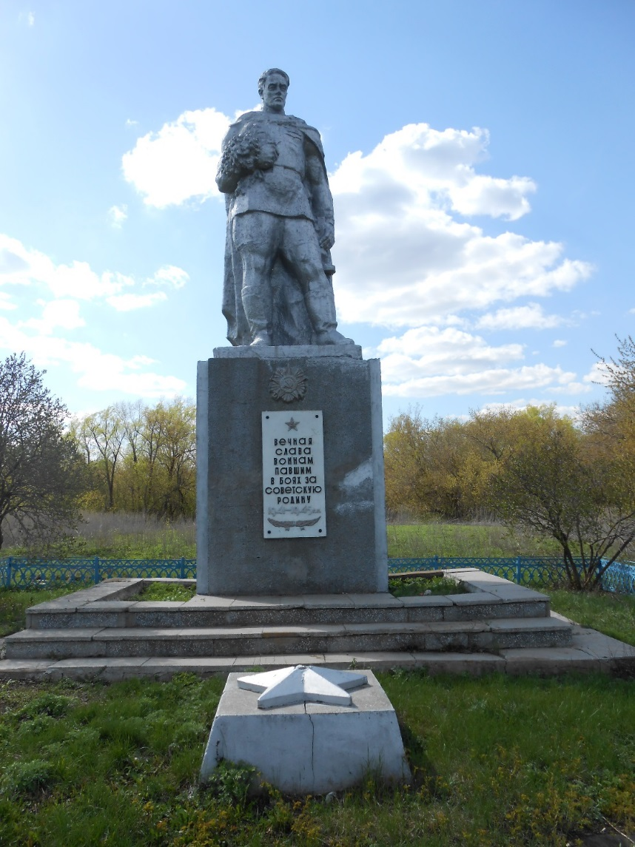
Монумент памяти павшим землякам с.Алексеевка,1978 г. Автор А. М. Буцко
Сорочинский МА.Ф.47.Оп.1.Д.154

Slide 30
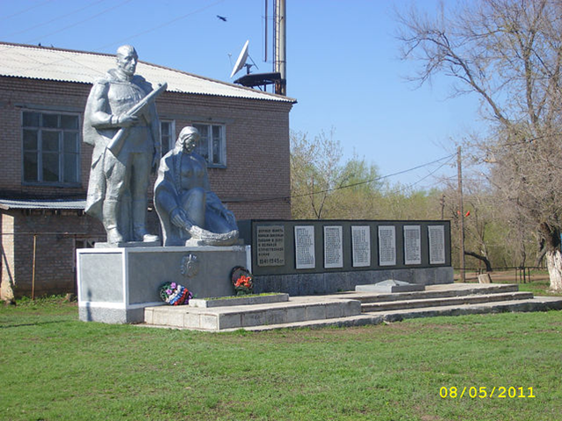
Памятник Вечной Славы, павшим в гражданскую и ВОВ 1941-1945 гг. с.Матвеевка,1978 г. Автор: А. Верба
Сорочинский МА.Ф.47.Оп.1.Д.155

Slide 31
МИХАЙЛОВСКИЙ ВТОРОЙ
ТЕРРИТОРИАЛЬНЫЙ ОТДЕЛ

Slide 32
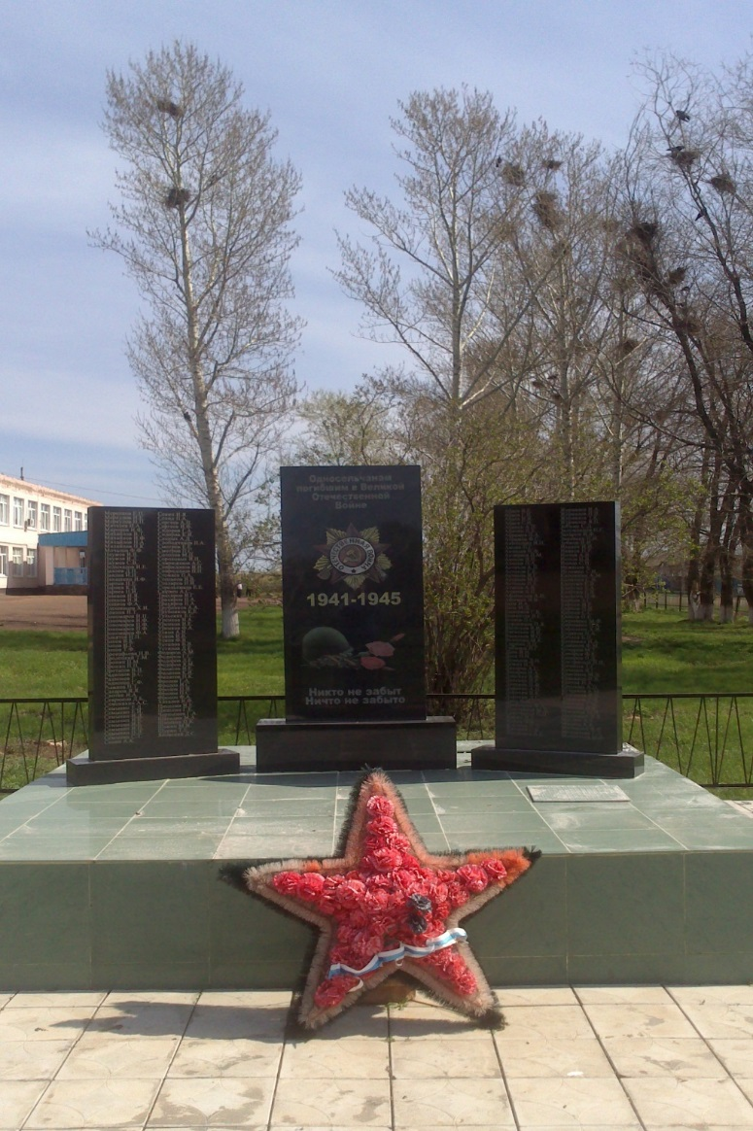
Памятник вечной славы погибшим на фронтах в Великой Отечественной войне
1941 – 1945 гг. с.Михайловка Вторая,1971 г.
Сорочинский МА.Ф.47.Оп.1.Д.156

Slide 33
ПЕРВОКРАСНЫЙ
ТЕРРИТОРИАЛЬНЫЙ ОТДЕЛ

Slide 34
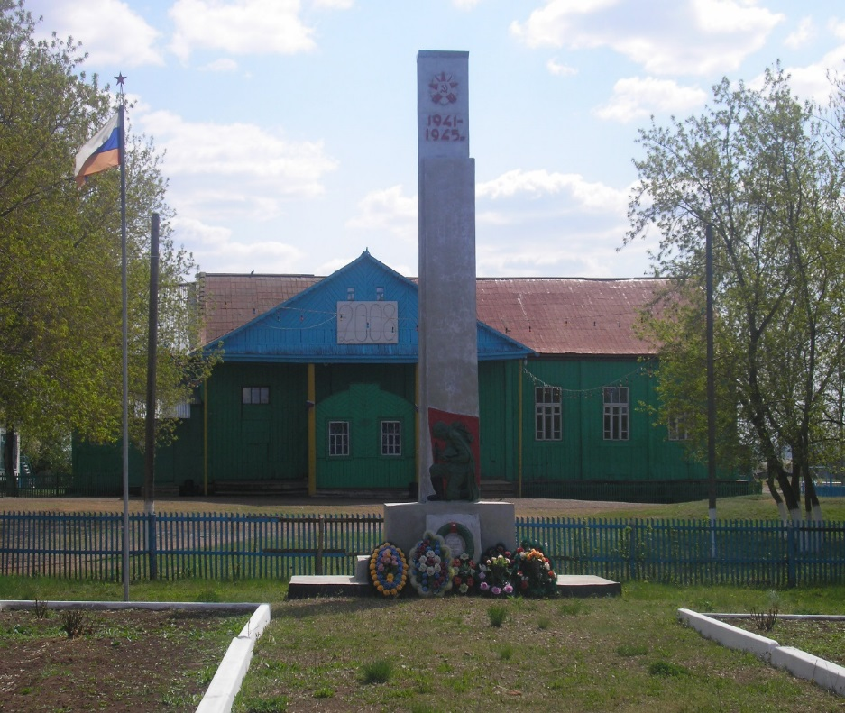
Памятник Вечной Славы, павшим в годы ВОВ 1941-1945 гг. с.Первокрасное,1967 г. Автор А. М. Буцко
Сорочинский МА.Ф.47.Оп.1.Д.157

Slide 35
НИКОЛАЕВСКИЙ
ТЕРРИТОРИАЛЬНЫЙ ОТДЕЛ

Slide 36
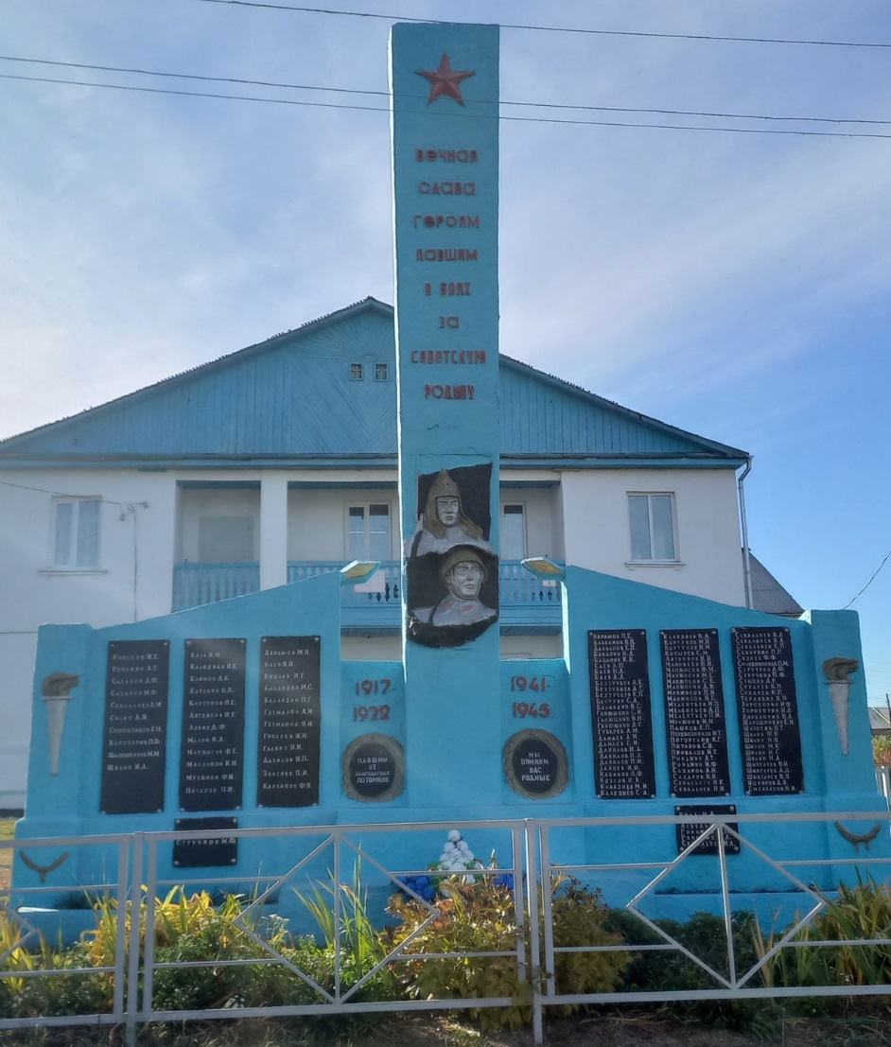
Памятник Вечной Славы, павшим в гражданскую и ВОВ 1941-1945 гг. с.Николаевка,1967 г. Автор А. М. Буцко
Сорочинский МА.Ф.47.Оп.1.Д.158

Slide 37
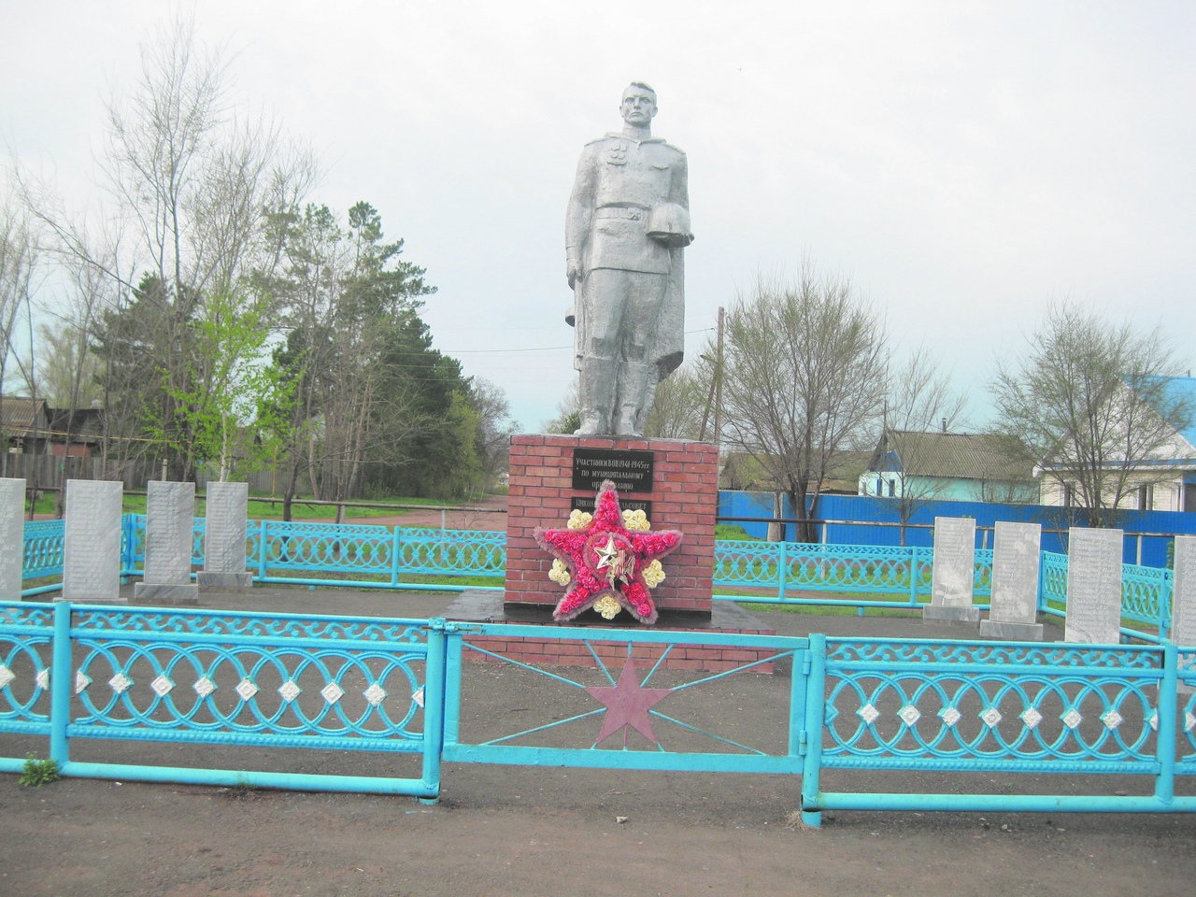
Памятник вечной Славы погибшим в ВОВ с.Уран,1972 г. Авторы-исполнители: Ленинградский художественный фонд
Сорочинский МА.Ф.47.Оп.1.Д.159

Slide 38
ПРОНЬКИНСКИЙ
ТЕРРИТОРИАЛЬНЫЙ ОТДЕЛ

Slide 39
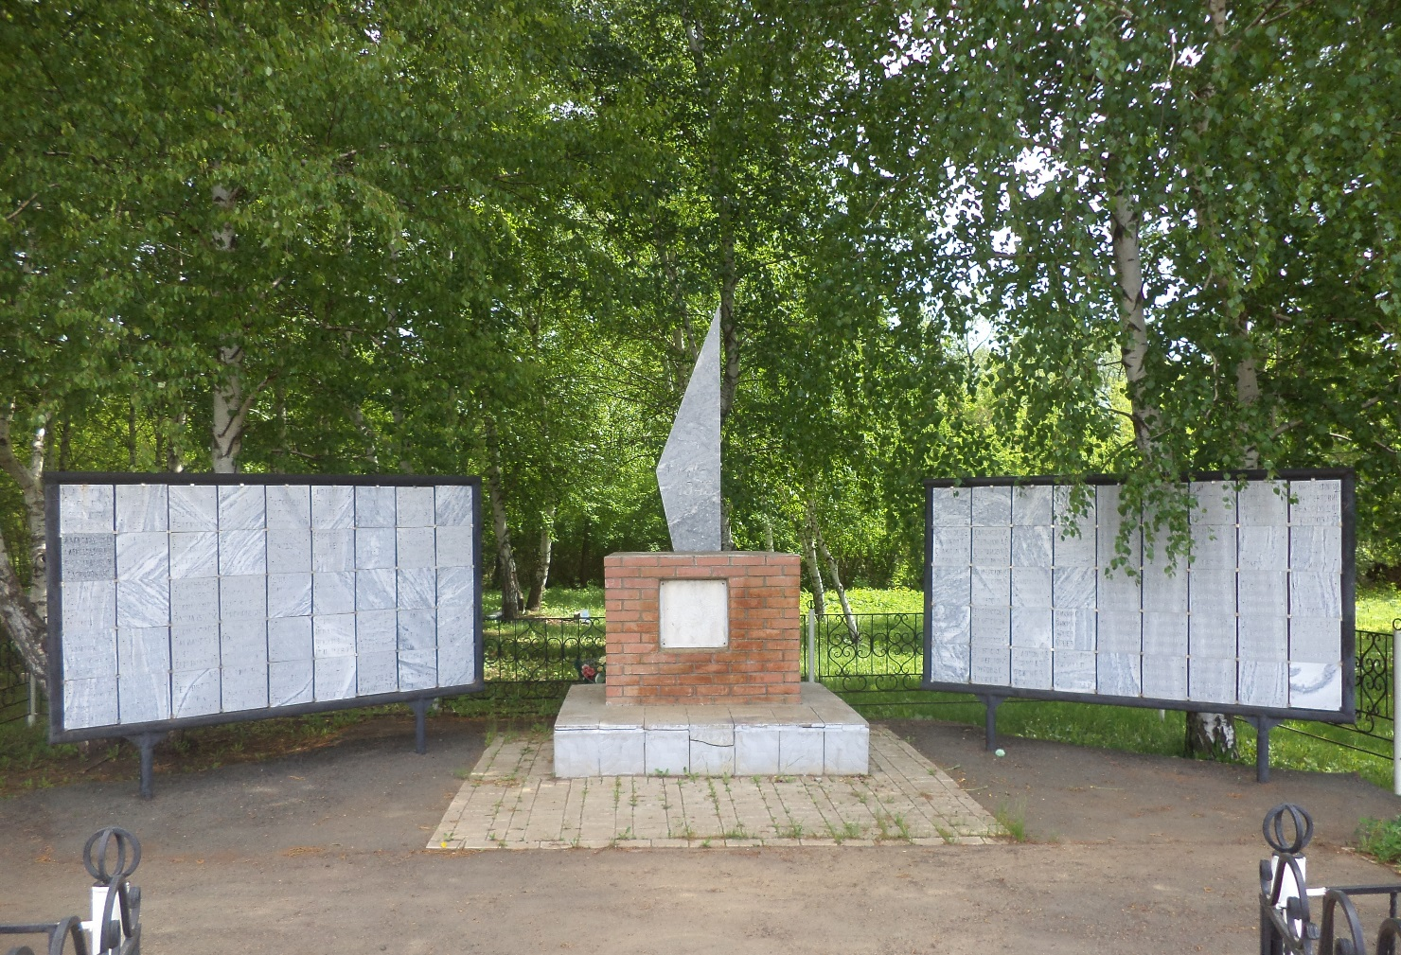
Памятник участникам Великой
Отечественной войны с.Пронькино,2005 г. Скульптор – В.И. Кольцов
Сорочинский МА.Ф.47.Оп.1.Д.160

Slide 40
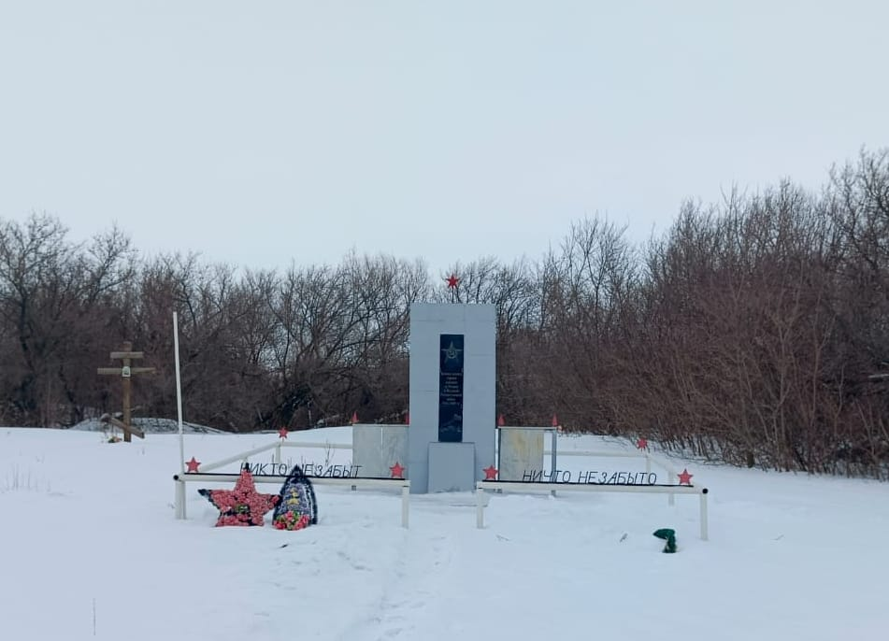
Памятник участникам Великой Отечественной войны с.Сарабкино,1974 г.
Сорочинский МА.Ф.47.Оп.1.Д.161

Slide 41
РОДИНСКИЙ
ТЕРРИТОРИАЛЬНЫЙ ОТДЕЛ

Slide 42
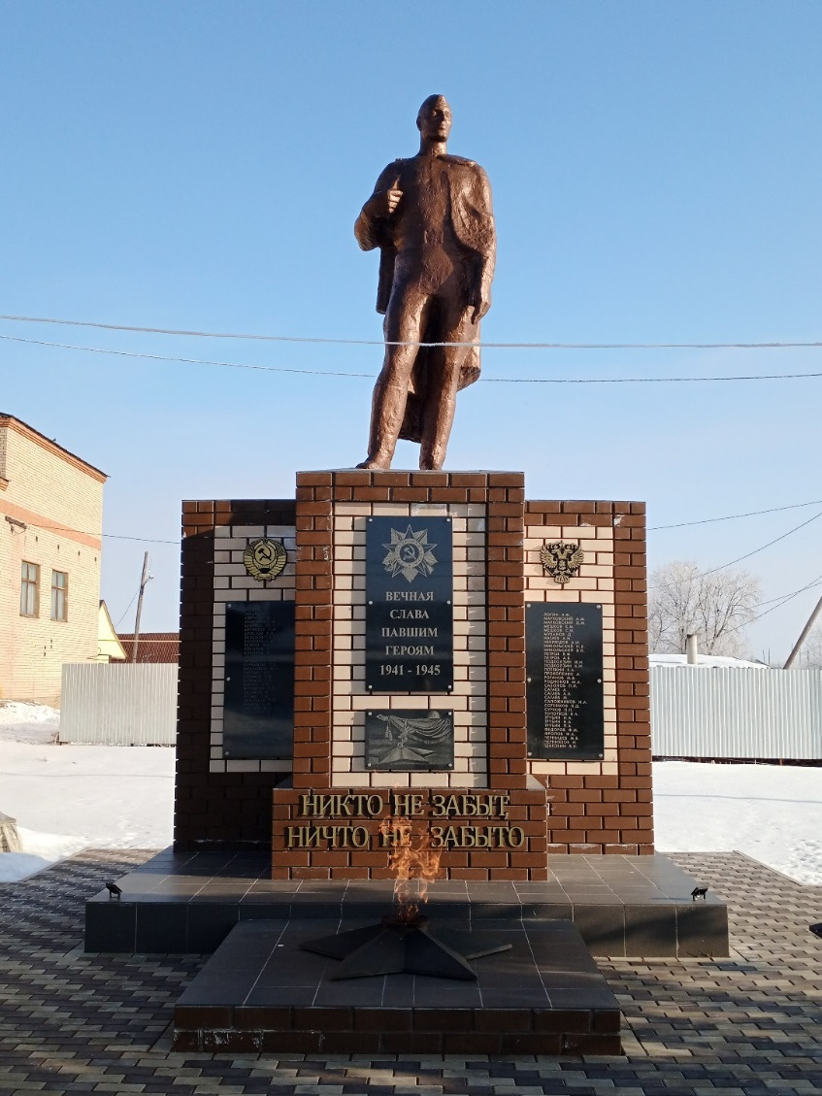
Памятник «Вечная Слава» п.Родинский,1972 г. Автор А. М. Буцко
Сорочинский МА.Ф.47.Оп.1.Д.162

Slide 43
РОМАНОВСКИЙ
ТЕРРИТОРИАЛЬНЫЙ ОТДЕЛ

Slide 44
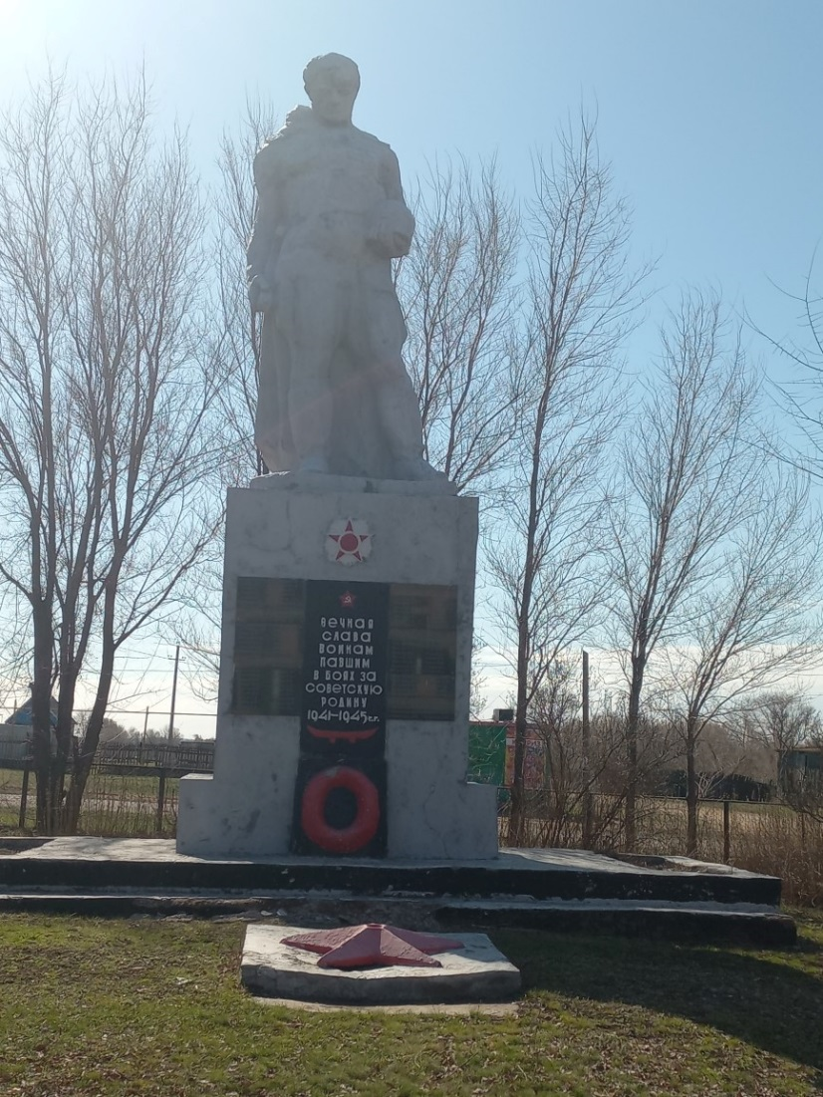
Памятник погибшим войнам в годы ВОВ с. Михайловка Первая,1979 г. Автор А. М. Буцко
Сорочинский МА.Ф.47.Оп.1.Д.163

Slide 45
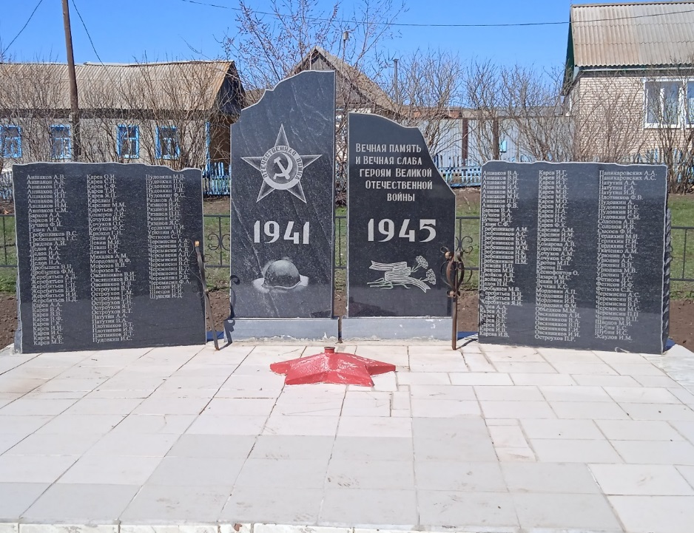
Памятник погибшим войнам в годы ВОВ с.Романовка,1979 г.
Авторы: А.М. Буцко и Е. Буцко
Сорочинский МА.Ф.47.Оп.1.Д.164

Slide 46
ТОЛКАЕВСКИЙ
ТЕРРИТОРИАЛЬНЫЙ ОТДЕЛ

Slide 47
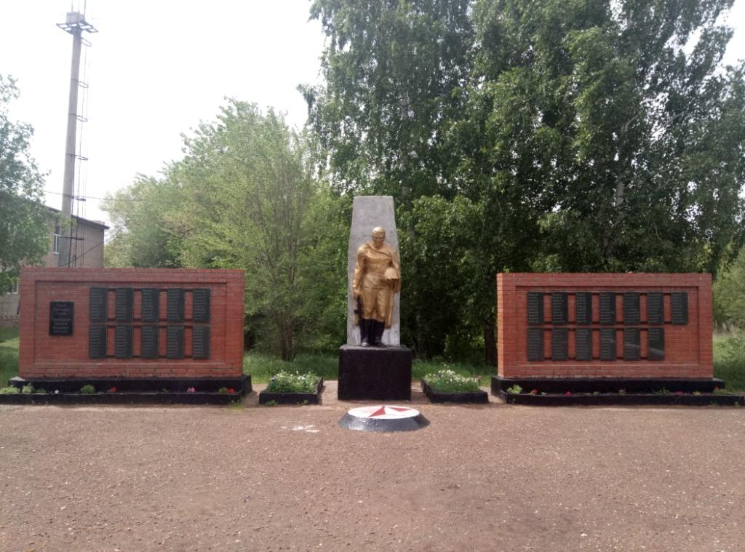
Памятник вечной славы погибшим в Великую Отечественную войну 1941 – 1945 гг. с.Толкаевка,1974 г. Автор В.И. Кольцов
Сорочинский МА.Ф.47.Оп.1.Д.165

Slide 48
ТРОИЦКИЙ
ТЕРРИТОРИАЛЬНЫЙ ОТДЕЛ

Slide 49
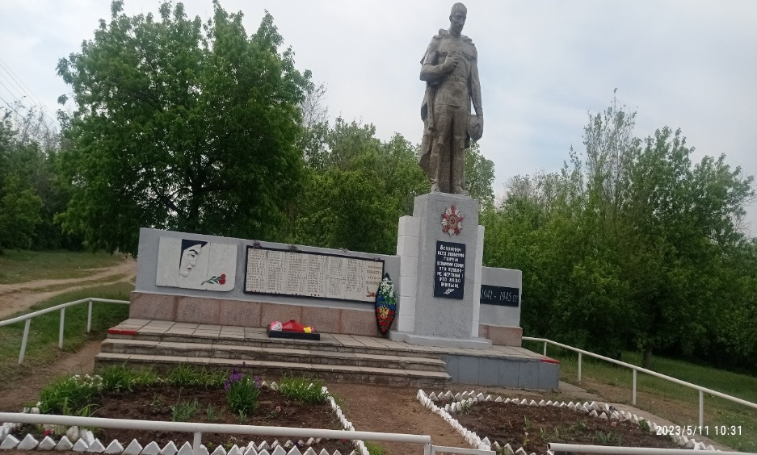
Памятник погибшим в годы ВОВ с.Троицкое,1979 г. Автор – А. Платонов
Сорочинский МА.Ф.47.Оп.1.Д.166

Slide 50
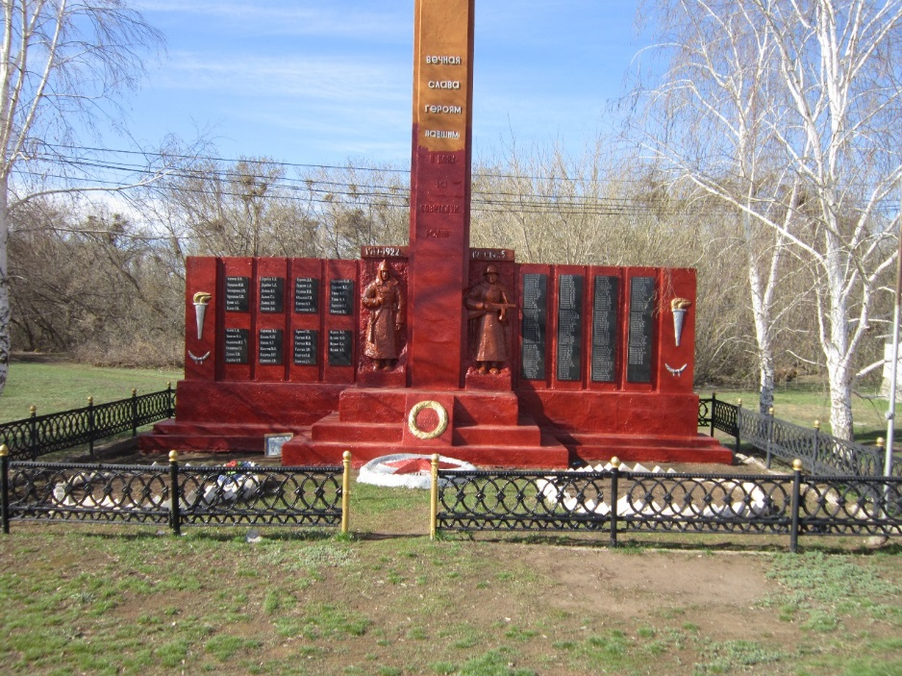
Памятник «Вечная Слава героям, павшим в боях за советскую Родину» с.Федоровка,1968 г. Автор А.М. Буцко
Сорочинский МА.Ф.47.Оп.1.Д.167

Slide 51
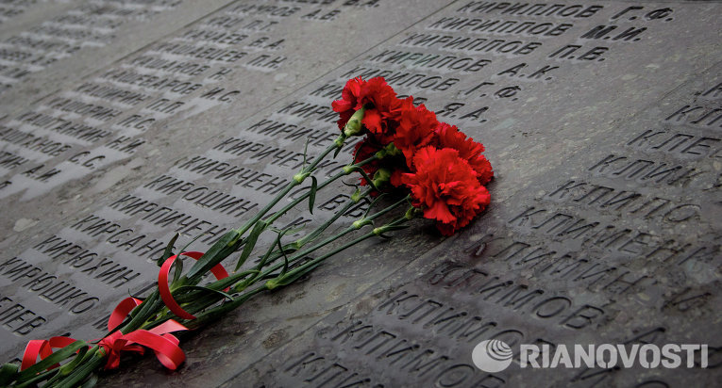
Выставку подготовила ведущий специалист архивного отдела администрации Сорочинского муниципального округа Г.В.Чернова
2025

